Slide 1
金桥科技产业基地闲置资源情况汇报

Slide 2
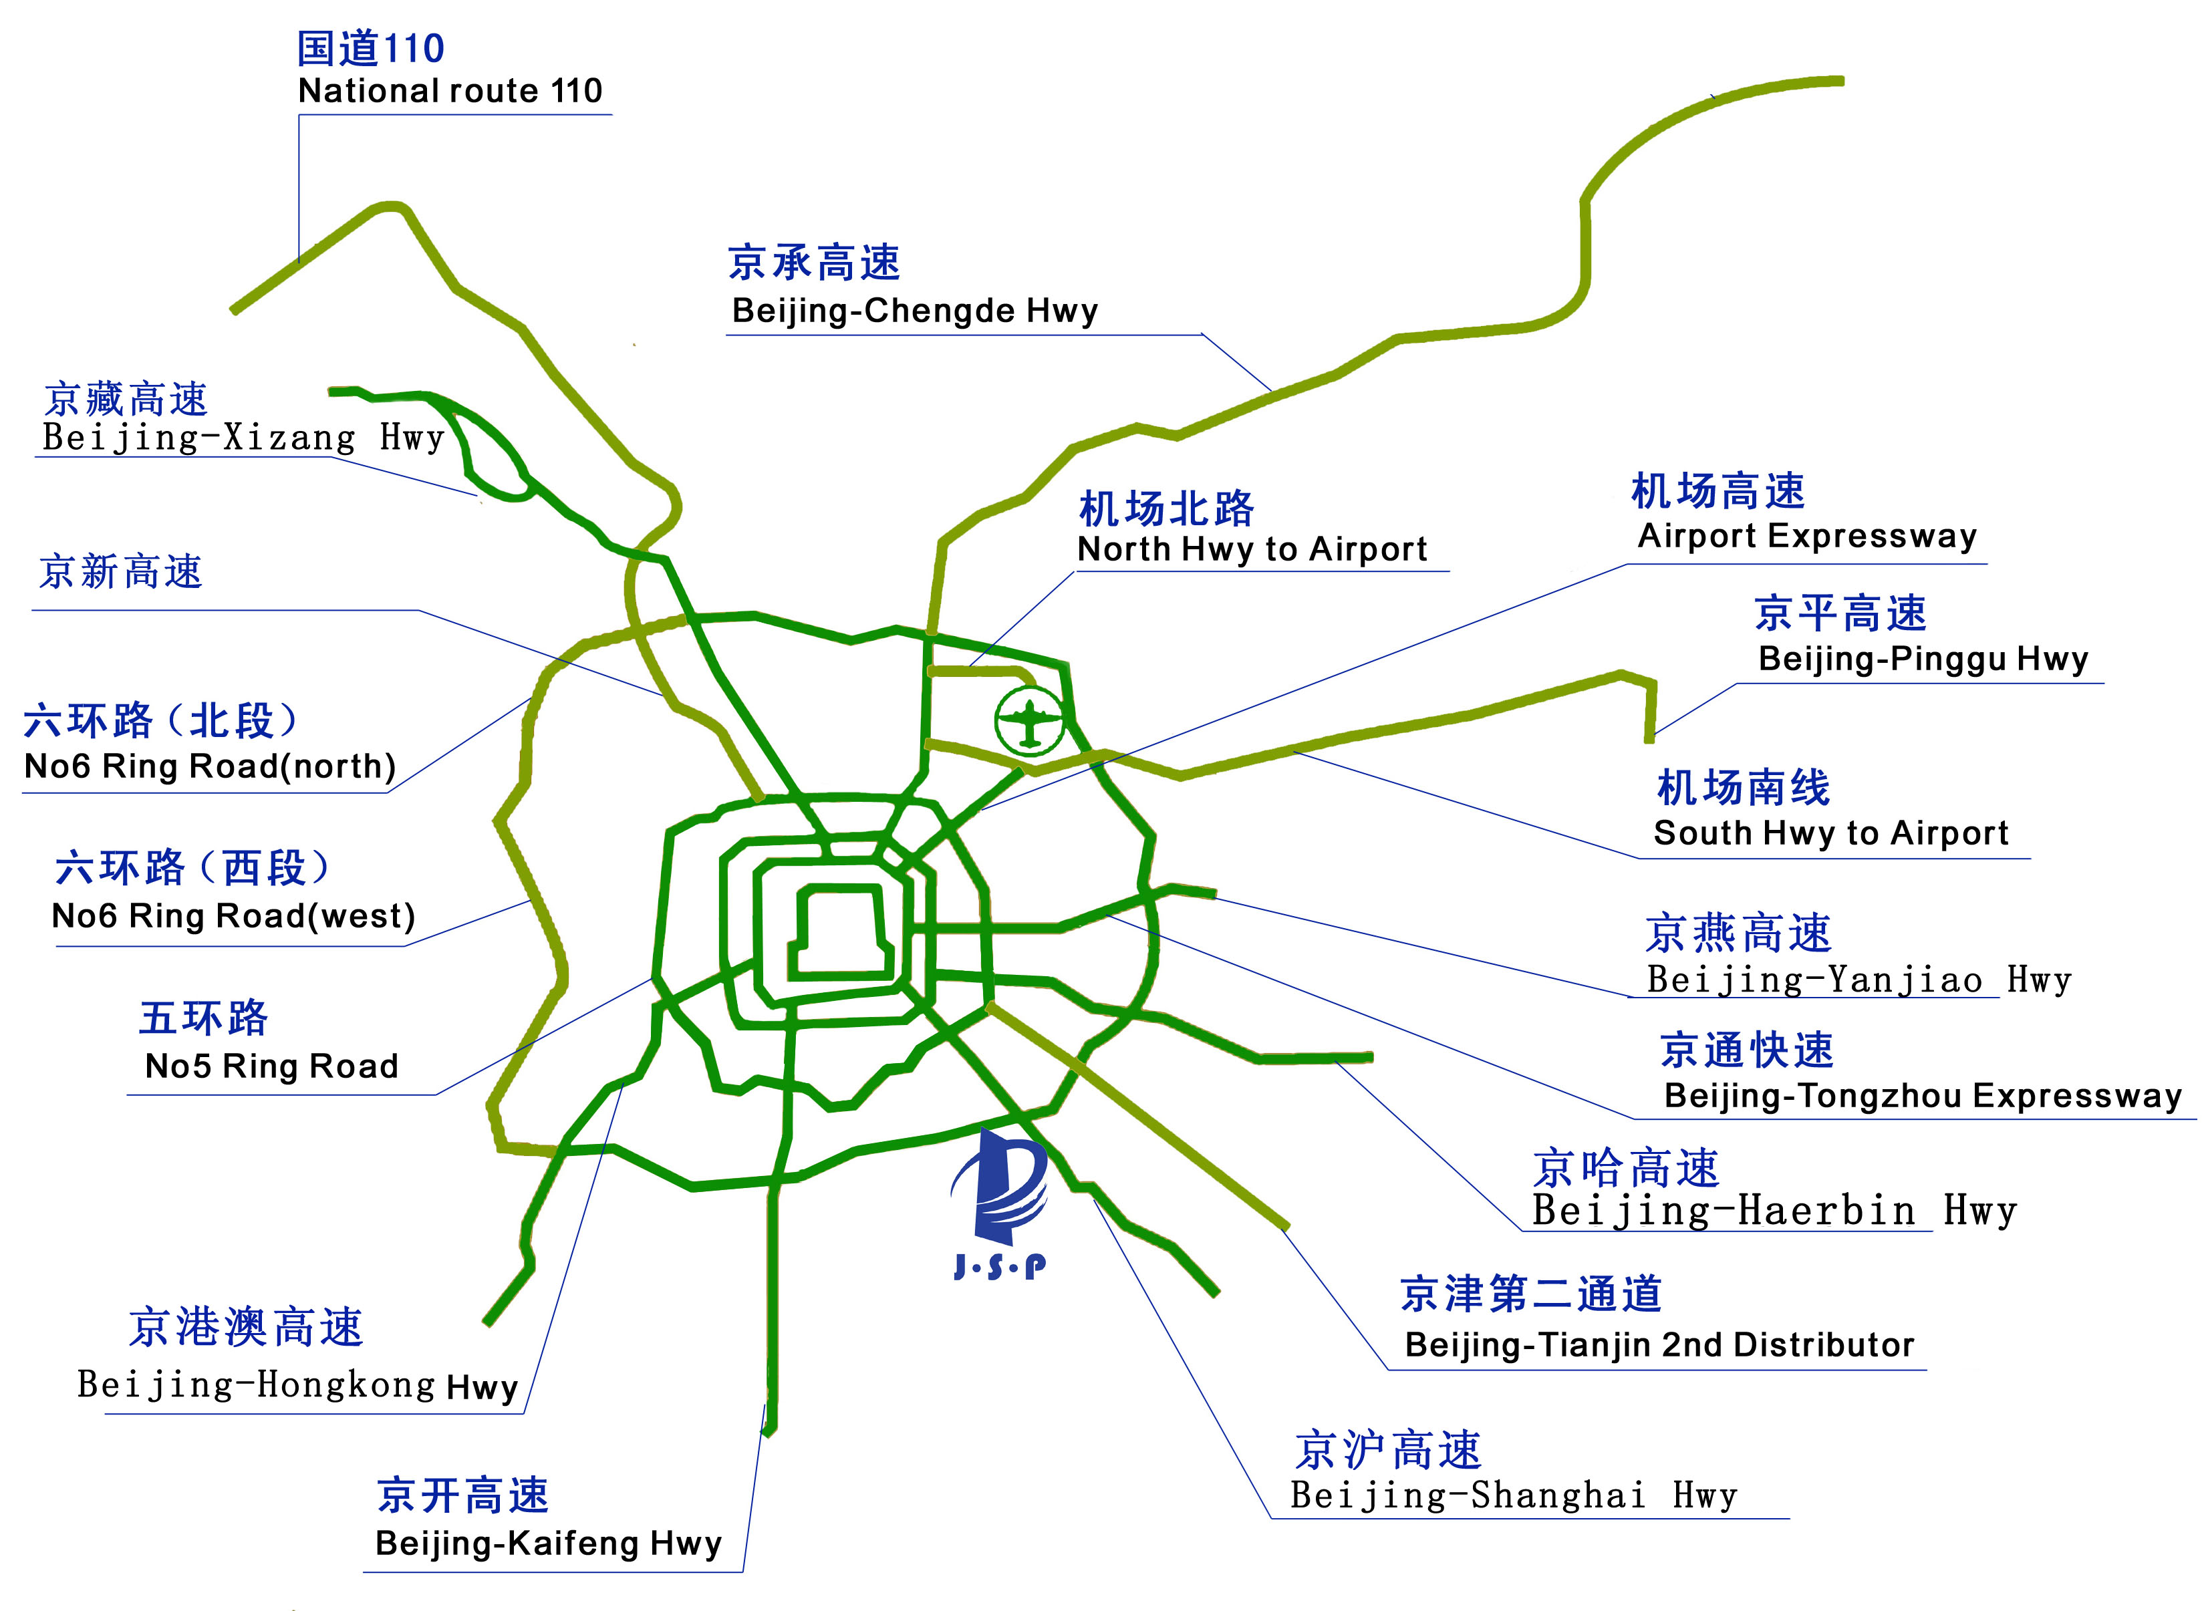
区域位置情况
2002年10月14日，原国家经贸委正式批复（国经贸资源函【2002】150号）同意建立北京国家环保产业园区。
2002年12月23日，市政府批复（京政函【2002】102号）同意将北京国家环保产业园区列为市级开发区。
2006年1月17日，经国务院批准，国家发展和改革委员会2006年第3号公告确定北京国家环保产业园区纳入中关村科技园区，并更名为中关村科技园区金桥科技产业基地。

Slide 3
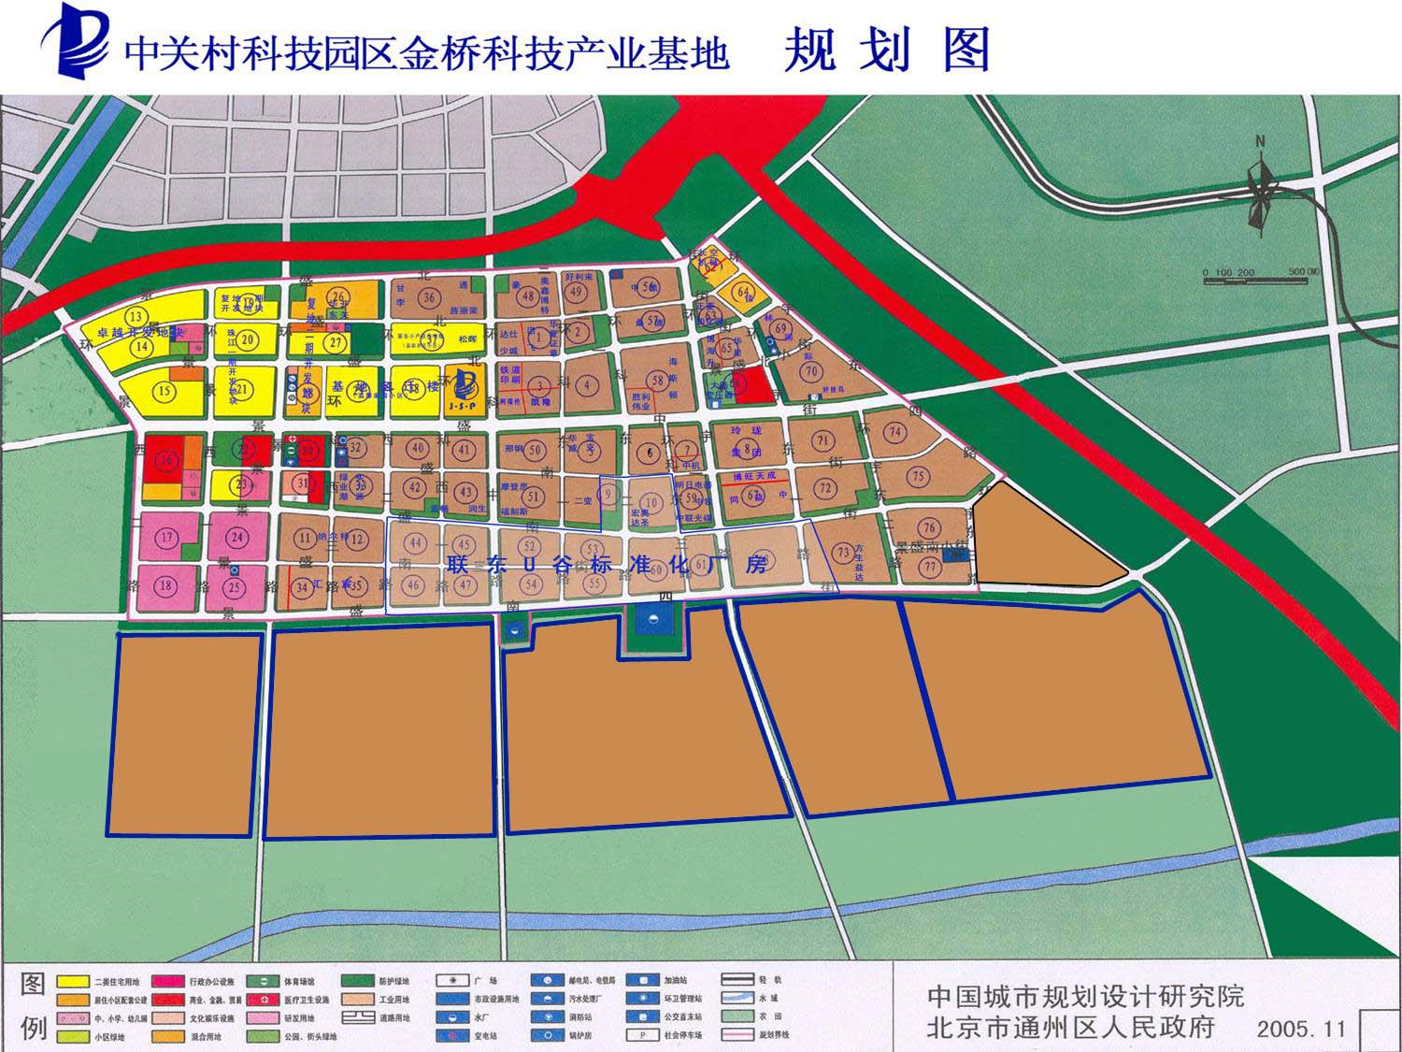
园区产业发展情况
园区总体规划面积13.06平方公里，其中一期规划面积7平方公里，主要产业为“能源环保产业总部基地”。重点发展能源环保专业服务业、能源环保制造业核心生产和总装环节。
二期规划面积6.06平方公里，园区于2012年先期启动了东侧3325亩地块的拆迁工作，拟承接中心城区优质资源以及大型央企、国企综合和业务转移，形成高端总部聚集区，相对符合区委、区政府对“台-马组团”构建高精尖产业结构要求的。目前，正在推进前期招商，积极与部分国企、央企对接。
园区已完成3300亩土地拆迁位置

Slide 4
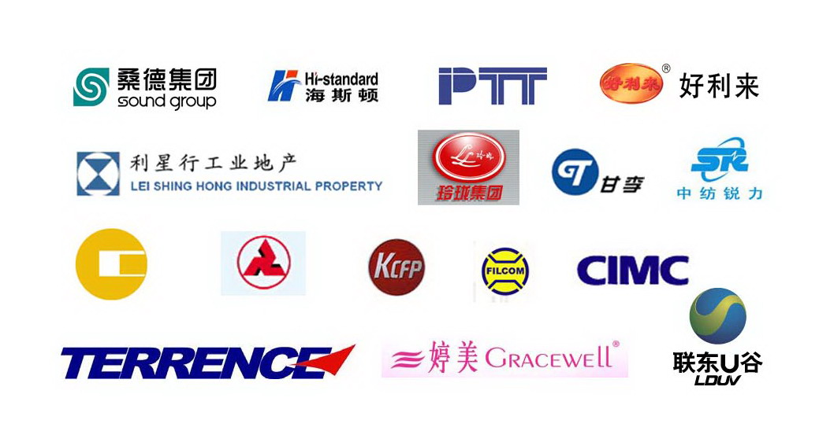
园区入驻企业情况
自成立以来，相继引入桑德集团、甘李药业、婷美集团、玲珑轮胎、利星行奔驰、天圣制药、中安欧尚等一批行业内领军企业；同时，积极创新开发合作模式，成功打造了集总部办公、研发、制造、中试于一体的国际化新型产业园—联东U谷。
园区通过积极谋划发展楼宇经济，产业发展的规模和质量得到了快速提升。近年来随着金桥基地的产业结构和业态迅速调整和升级，企业从中低端，小规模向大、中型科技，研发，总部型迈进，并初步形成了以环保新能源、生物医药、汽车零部件和新型都市产业为主导的产业格局。
截至目前，基地入驻企业410家，高新技术企业73家。

Slide 5
园区园中园项目情况

Slide 6
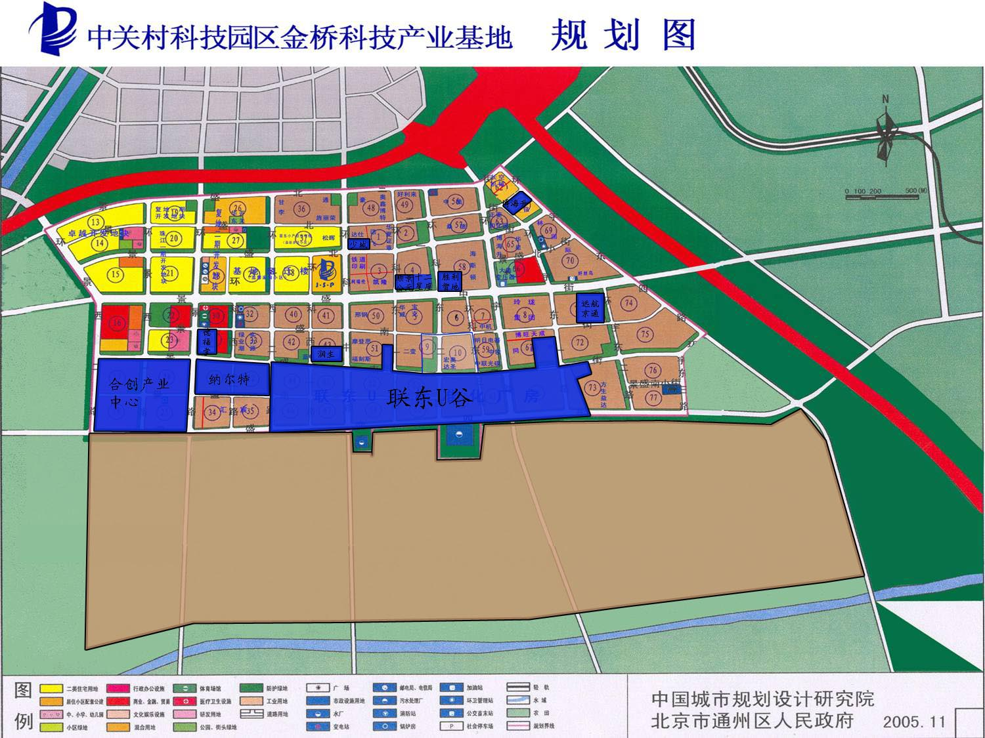
园区内园中园项目共计11家，其中已建成项目5家，在建园中园项目6家。总剩余面积约264400平方米，其中办公楼剩余面积约198000平方米，其余66400平方米为生产+办公户型结构。

Slide 7
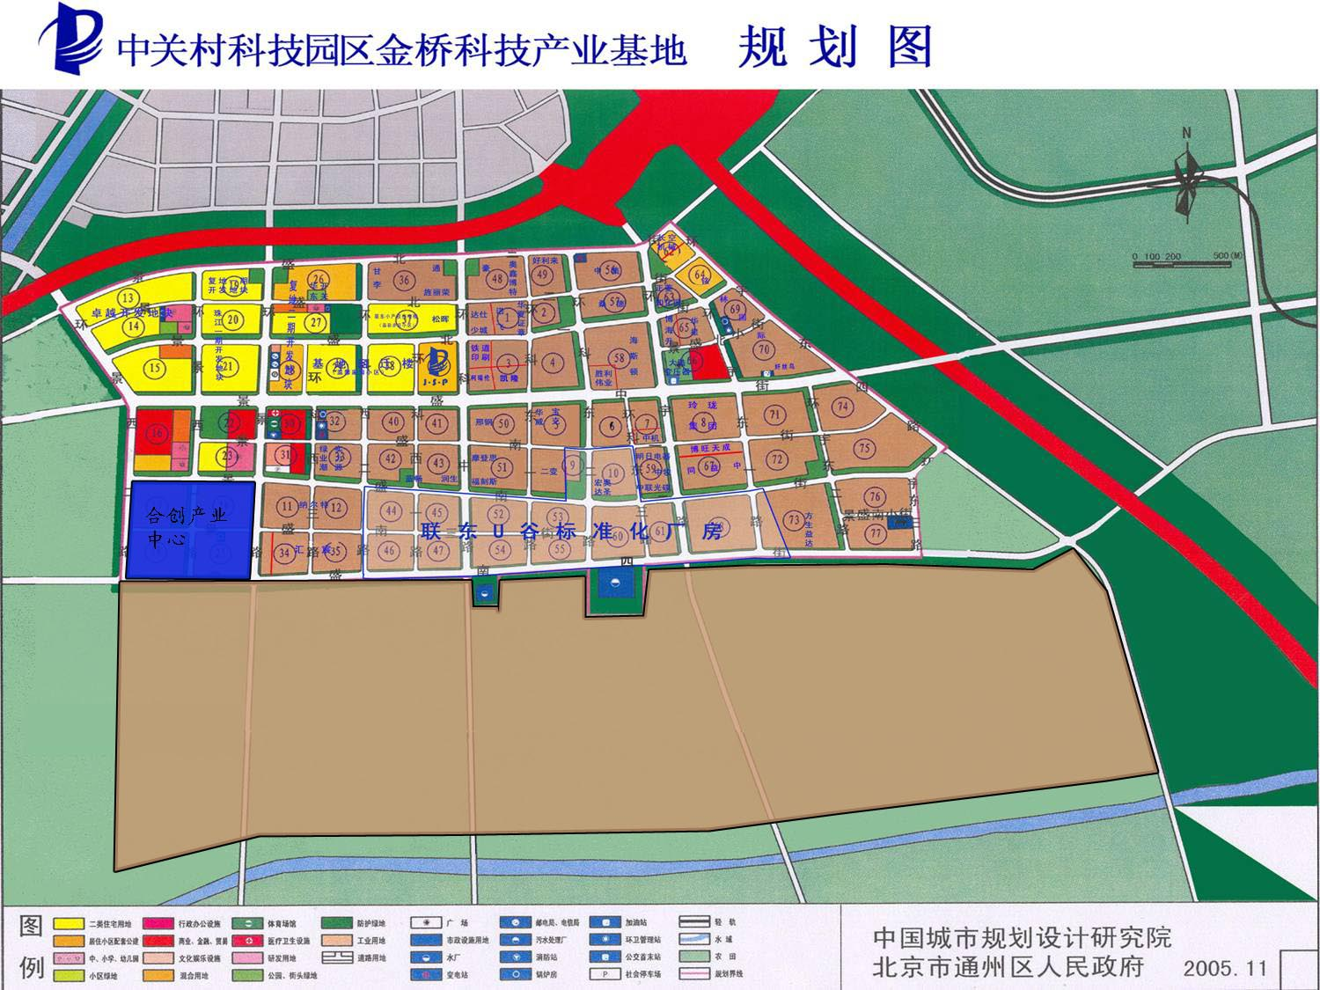
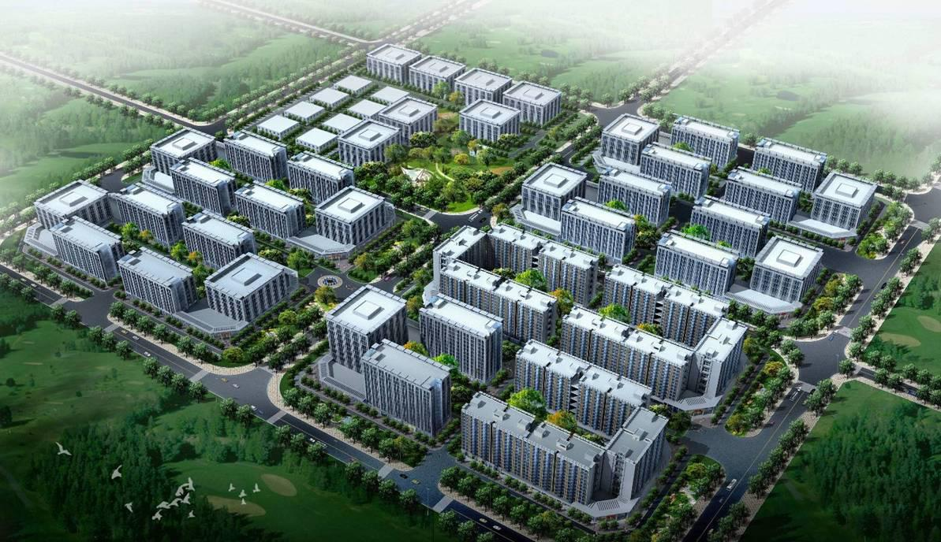
合创产业中心
总建筑面积约140万平方米，目前一期6栋约11万平方米写字楼已建成并启动招商，计划引入文化创意、电子商务、现代服务业、科技信息服务类产业项目。目前已同英特华集团签订战略合作协议，作为英特华集团小微企业“加速器”。二期总建筑面积约20万平方米，预计2016年底封顶。

Slide 8
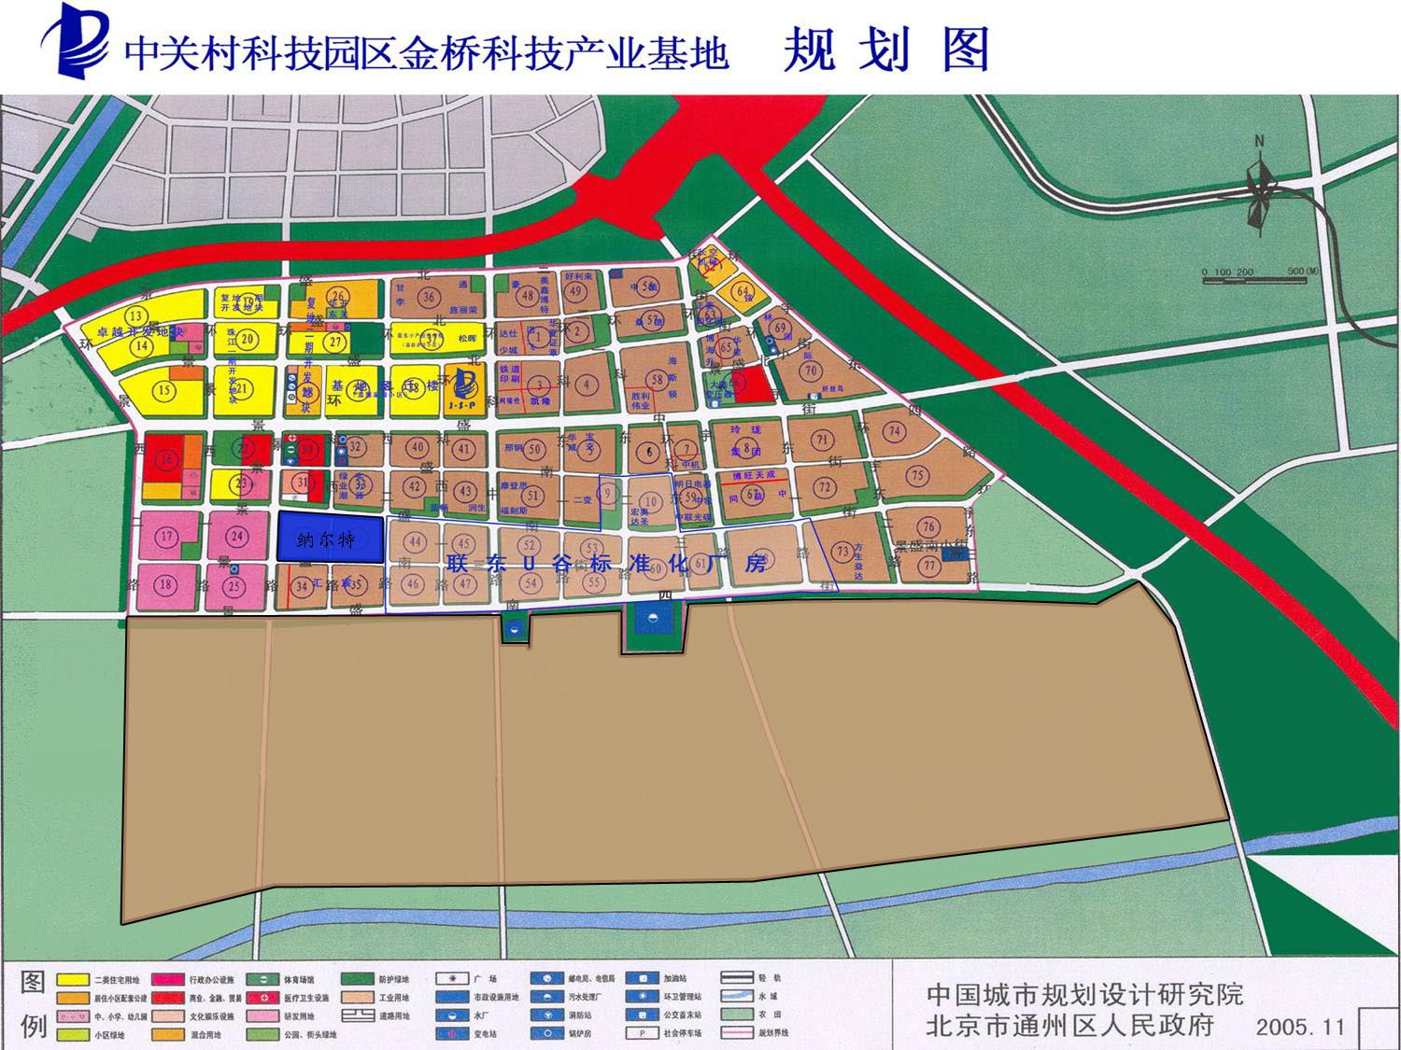
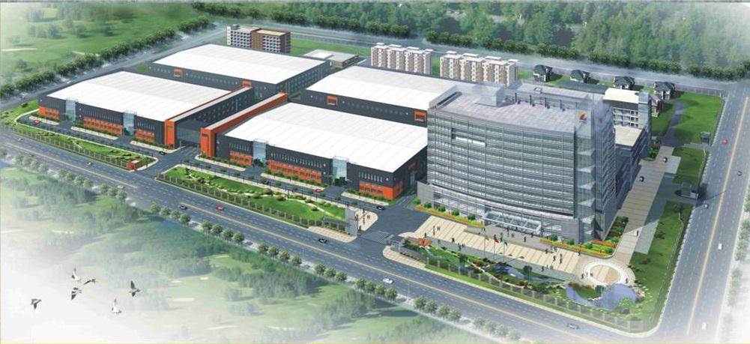
纳尔特园区
项目总建筑面积70381平方米。英特华集团租用24000平方米，剩余厂房和办公楼面积约2030平方米，其中厂房剩余面积1000平方米，一层层高7.4米，二层6.5米，办公分布在7层、9层、10层、11层，层高2.6米。

Slide 9
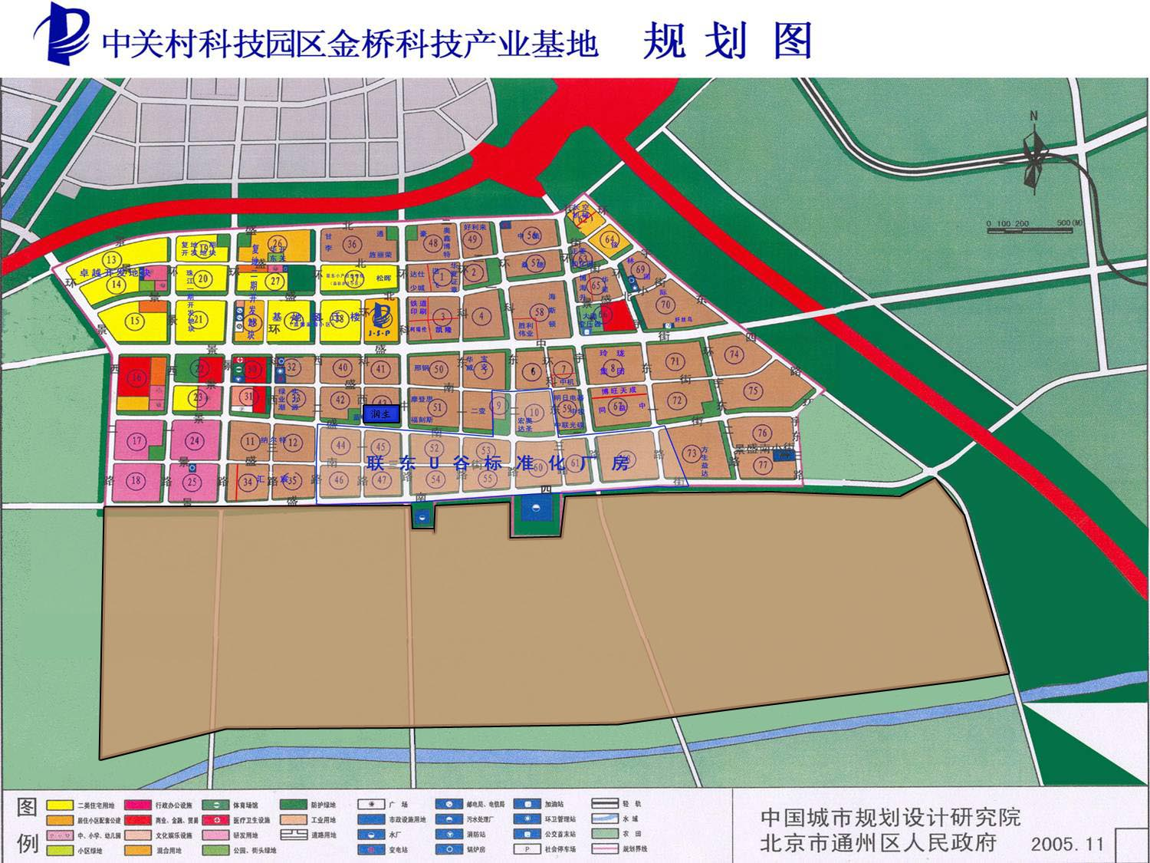
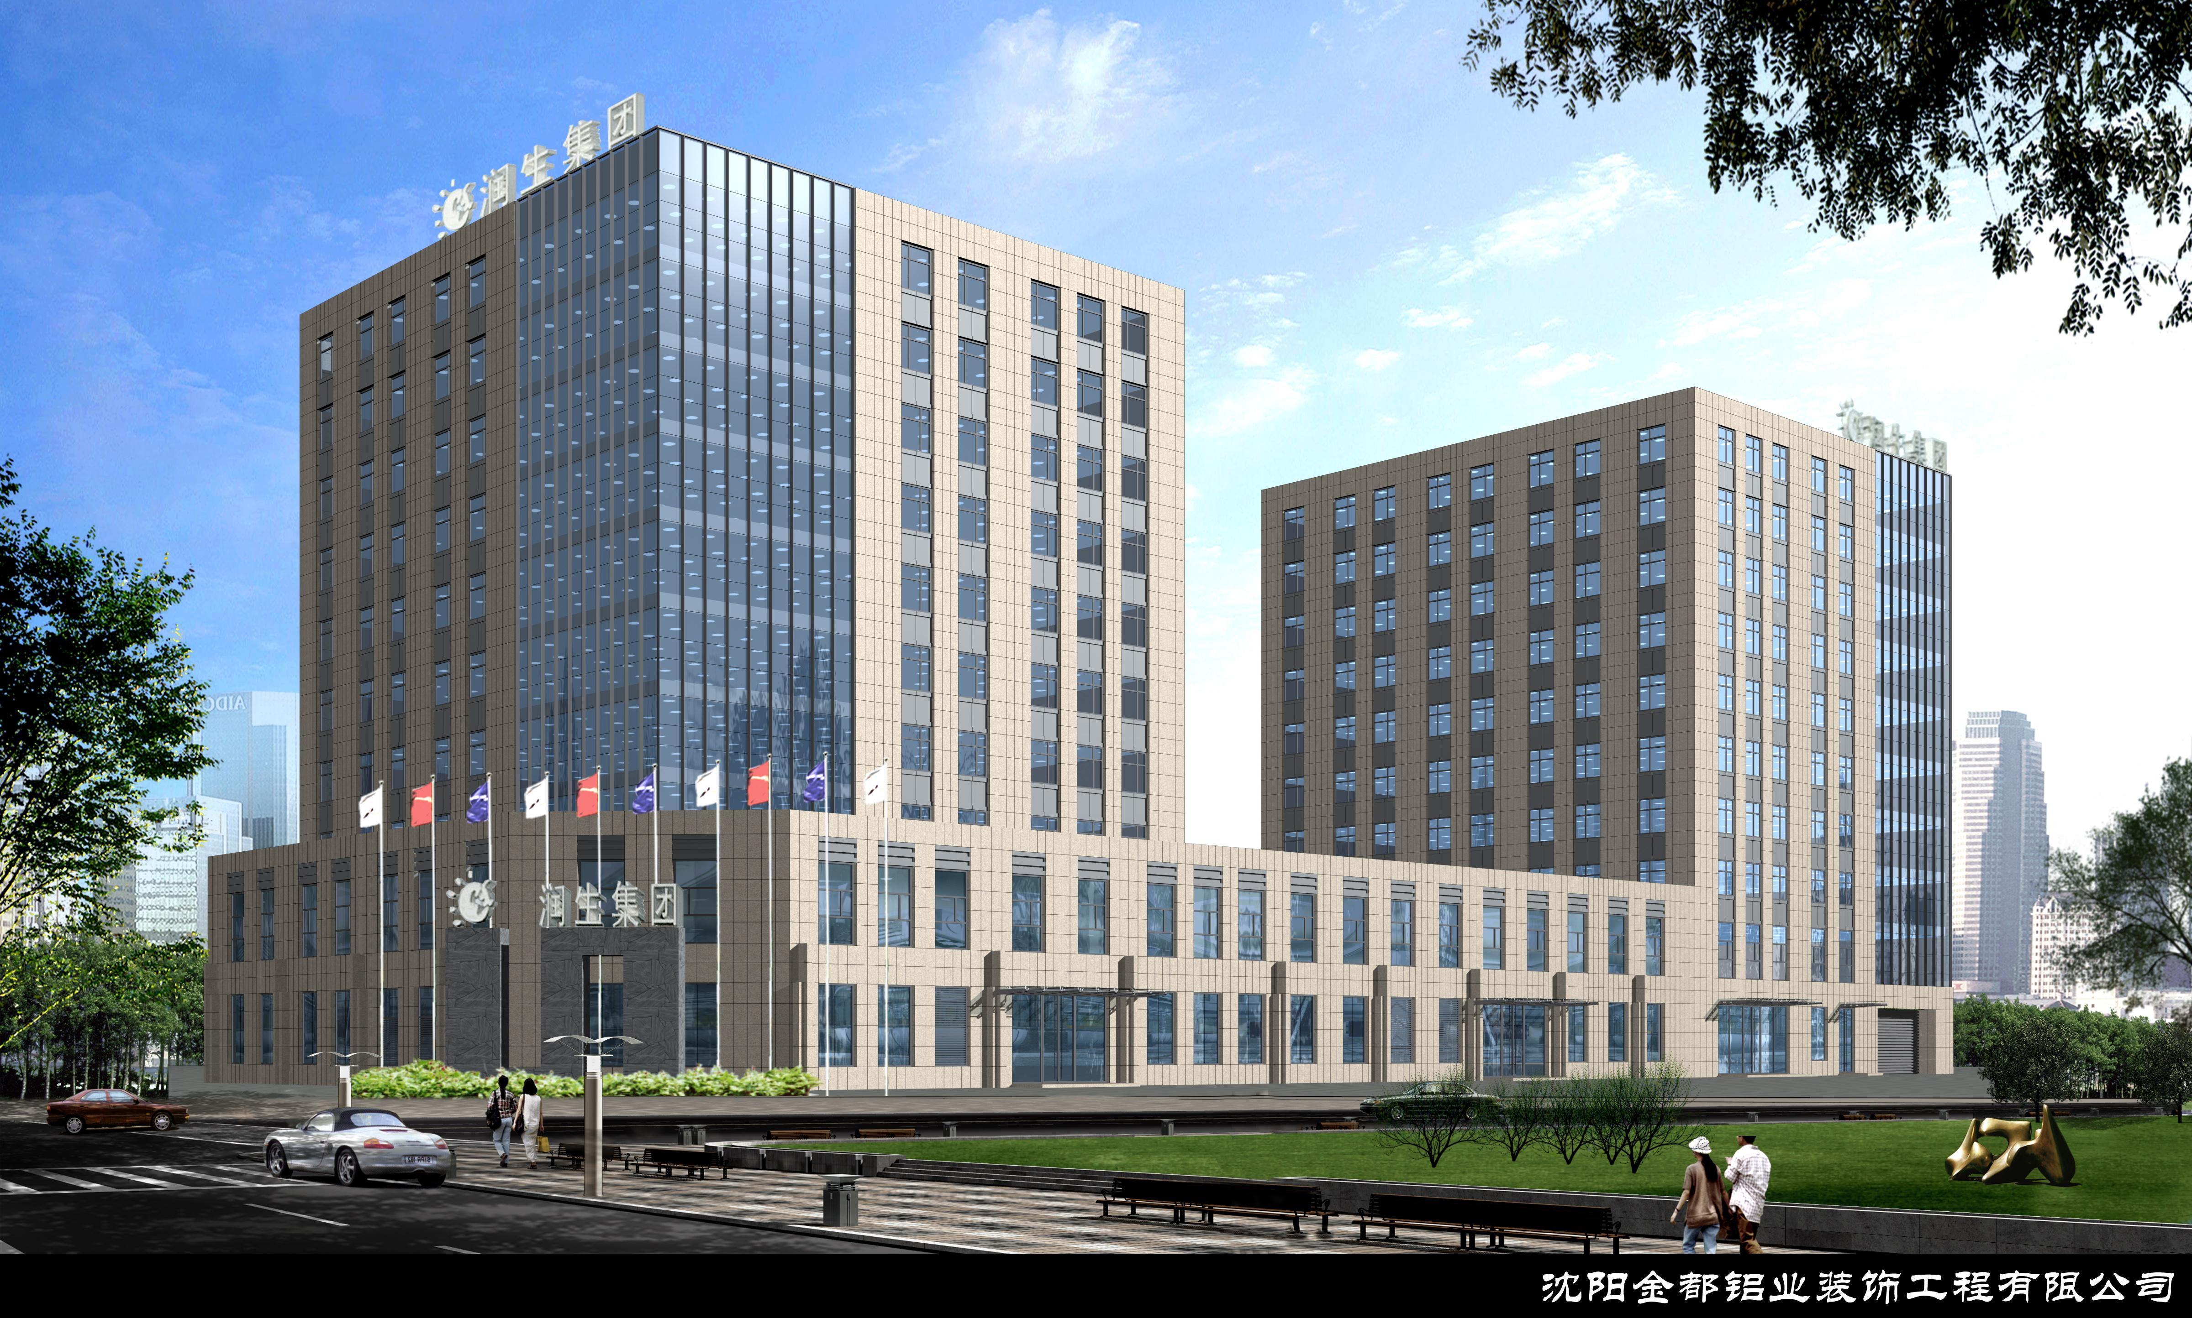
润生产业园
项目总建筑面积约75000平方米，一期已建成35000平方米，共层9层，一层层高5.2米，二层层高4.9米，其余层高3.9米。计划引入文化创意、设计、科研、会议中心类等项目和配套设施。二期规划共16栋独栋办公楼，建筑面积40000平方米，

Slide 10
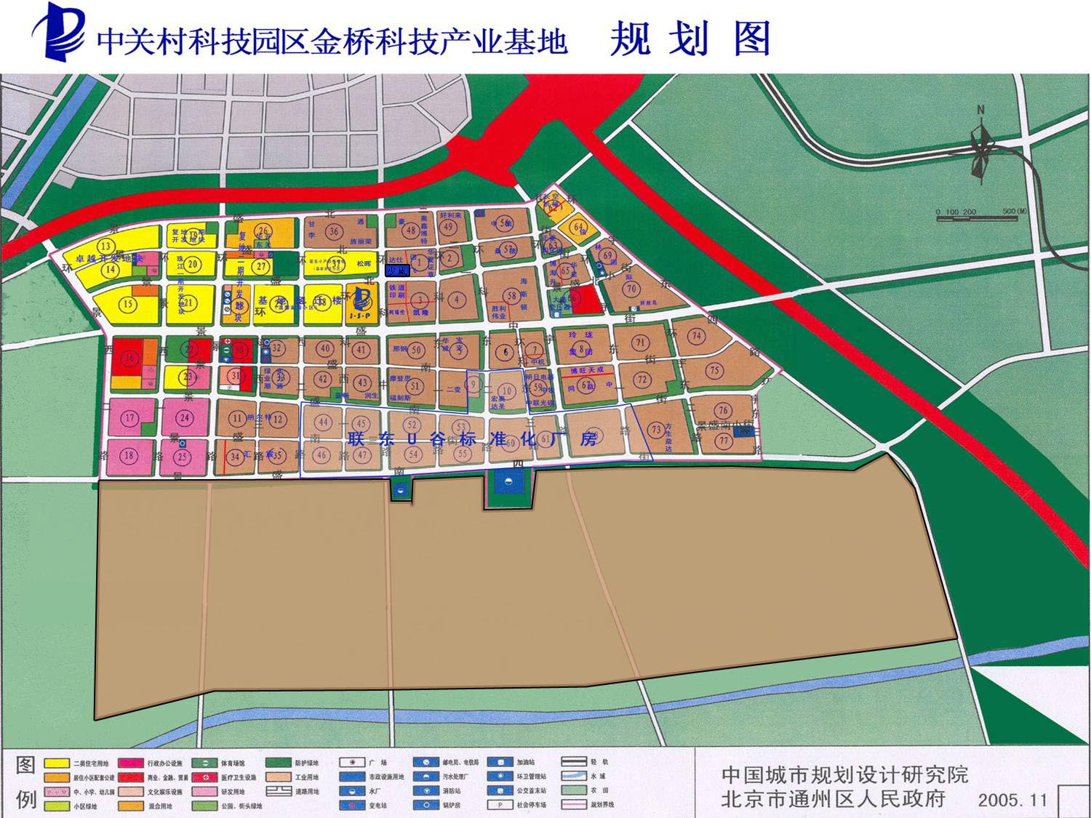
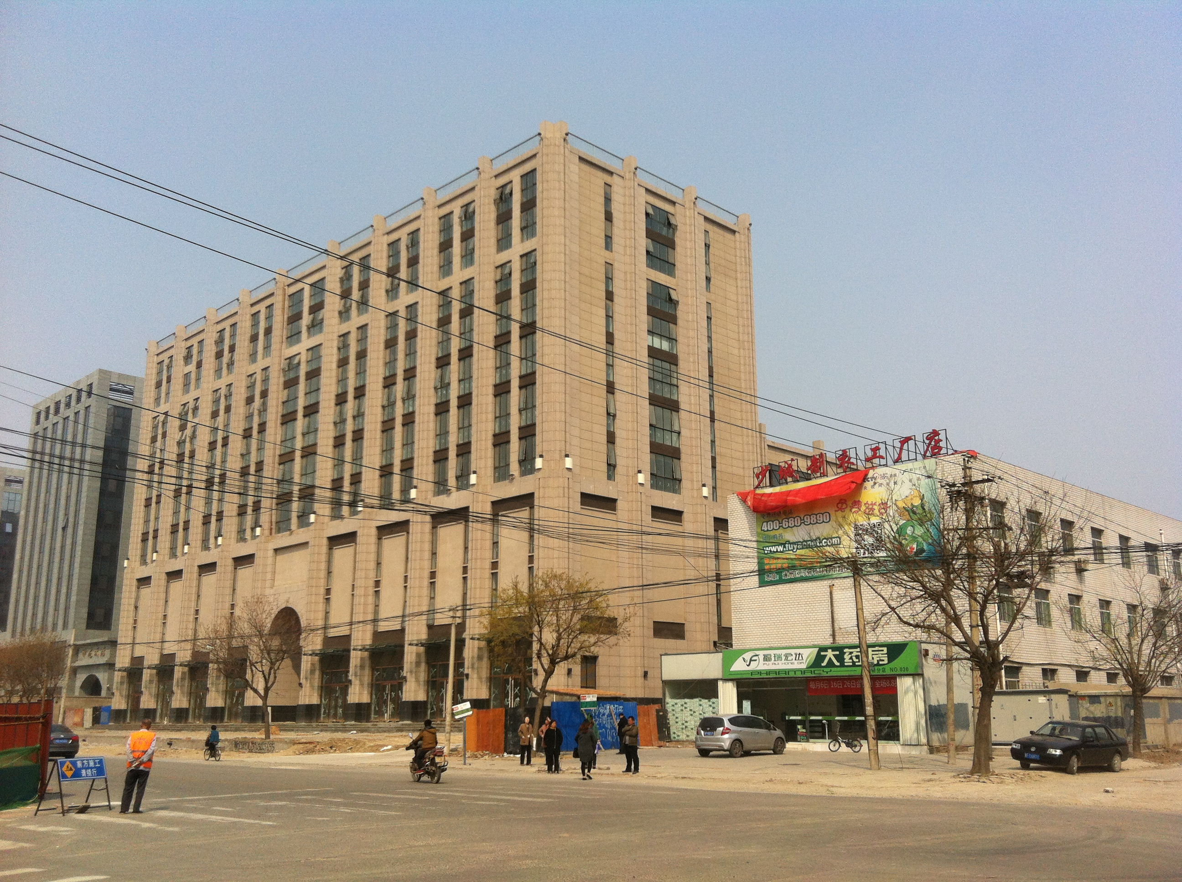
少城大厦
项目总建筑面积约36000平方米，可对外出租面积28614.4平方米，其中1-3层面积为1200-3600平方米，层高4.6米-5米。4-6层已分割成独立小型办公区域，面积从40-1000平方米不等，层高为3.3米。

Slide 11
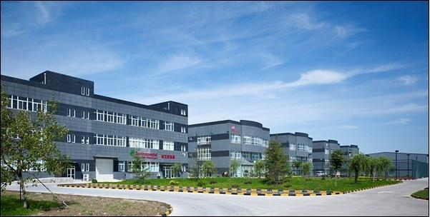
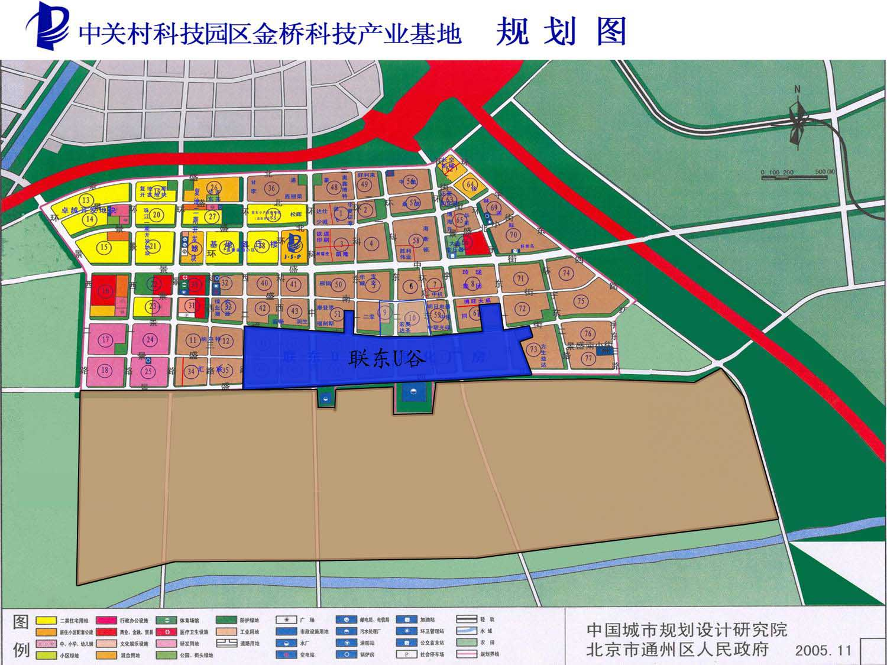
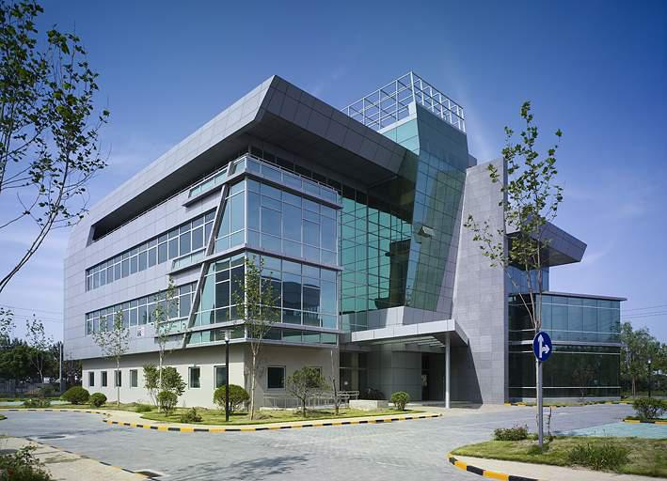
联东U客广场
联东U谷的U客广场，主要以办公楼出租为主，总建筑面积约13000平米，企业可根据自身情况租赁办公面积，层高4.5米，精装，企业可拎包入驻。目前已有14家企业入驻，租赁面积约1500平方米，主要是以销售、办公为主。

Slide 12
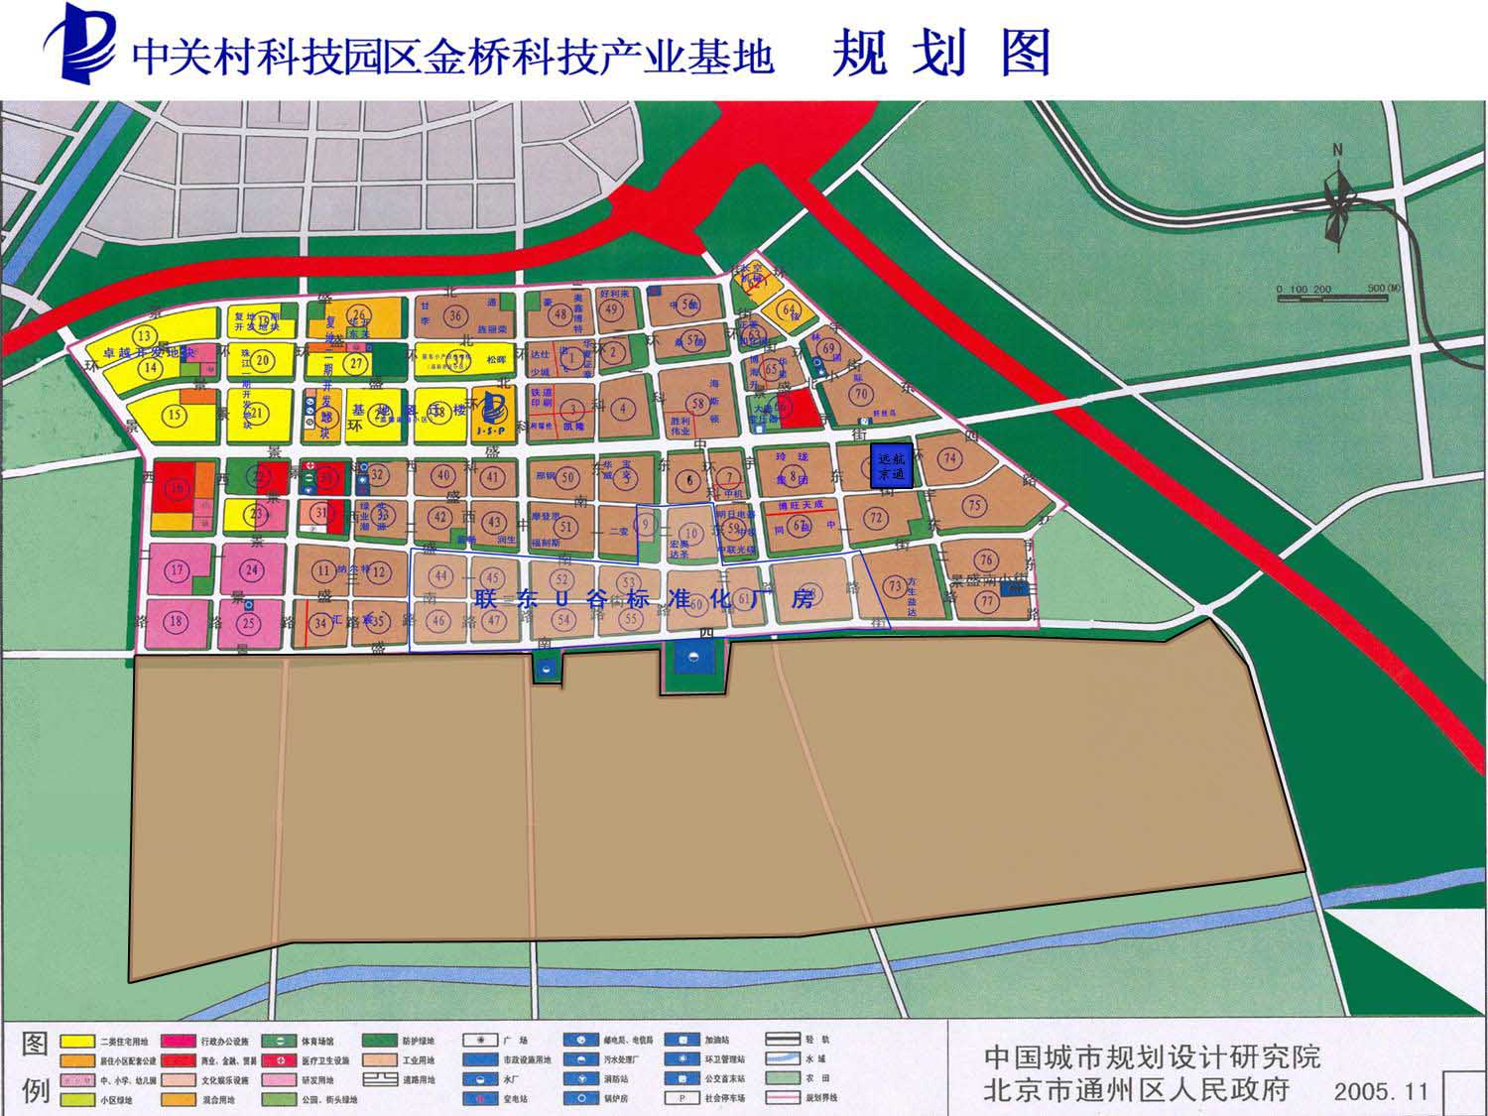
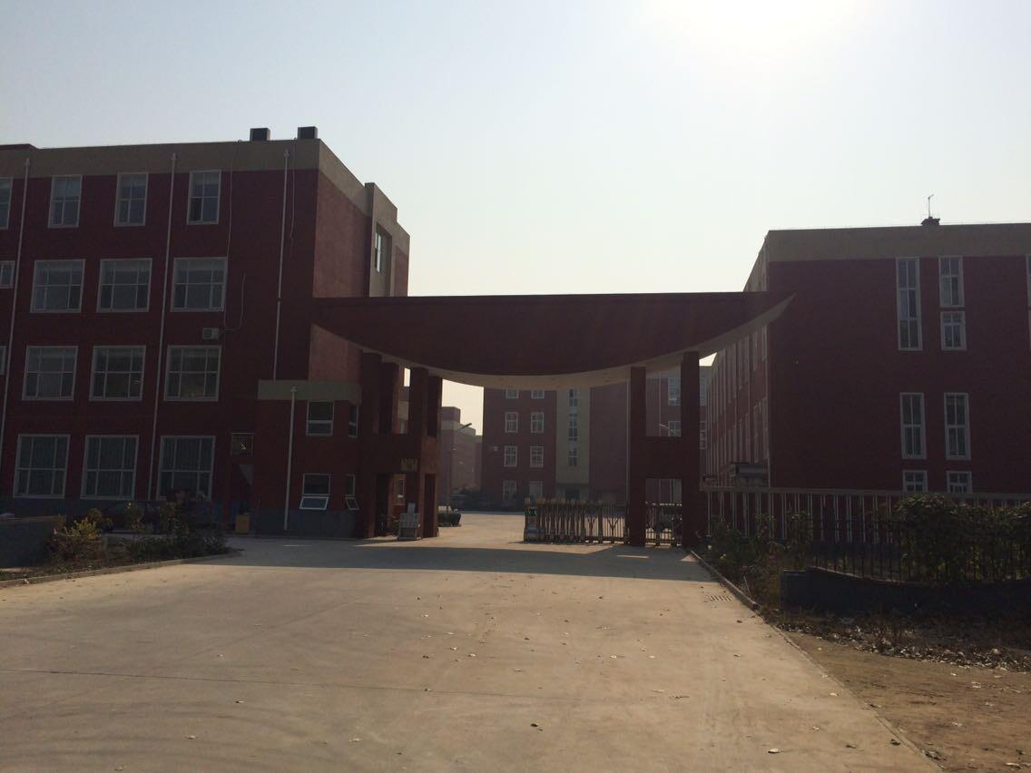
远航京通工业园
项目总占地42亩，总建筑面积33889平方米，已入驻生产型企业17家，目前剩余可出租面积约5000平方米，其中办公面积1200平方米，层高4米，厂房面积3800平方米，一层层高7米，二层层高6米。

Slide 13
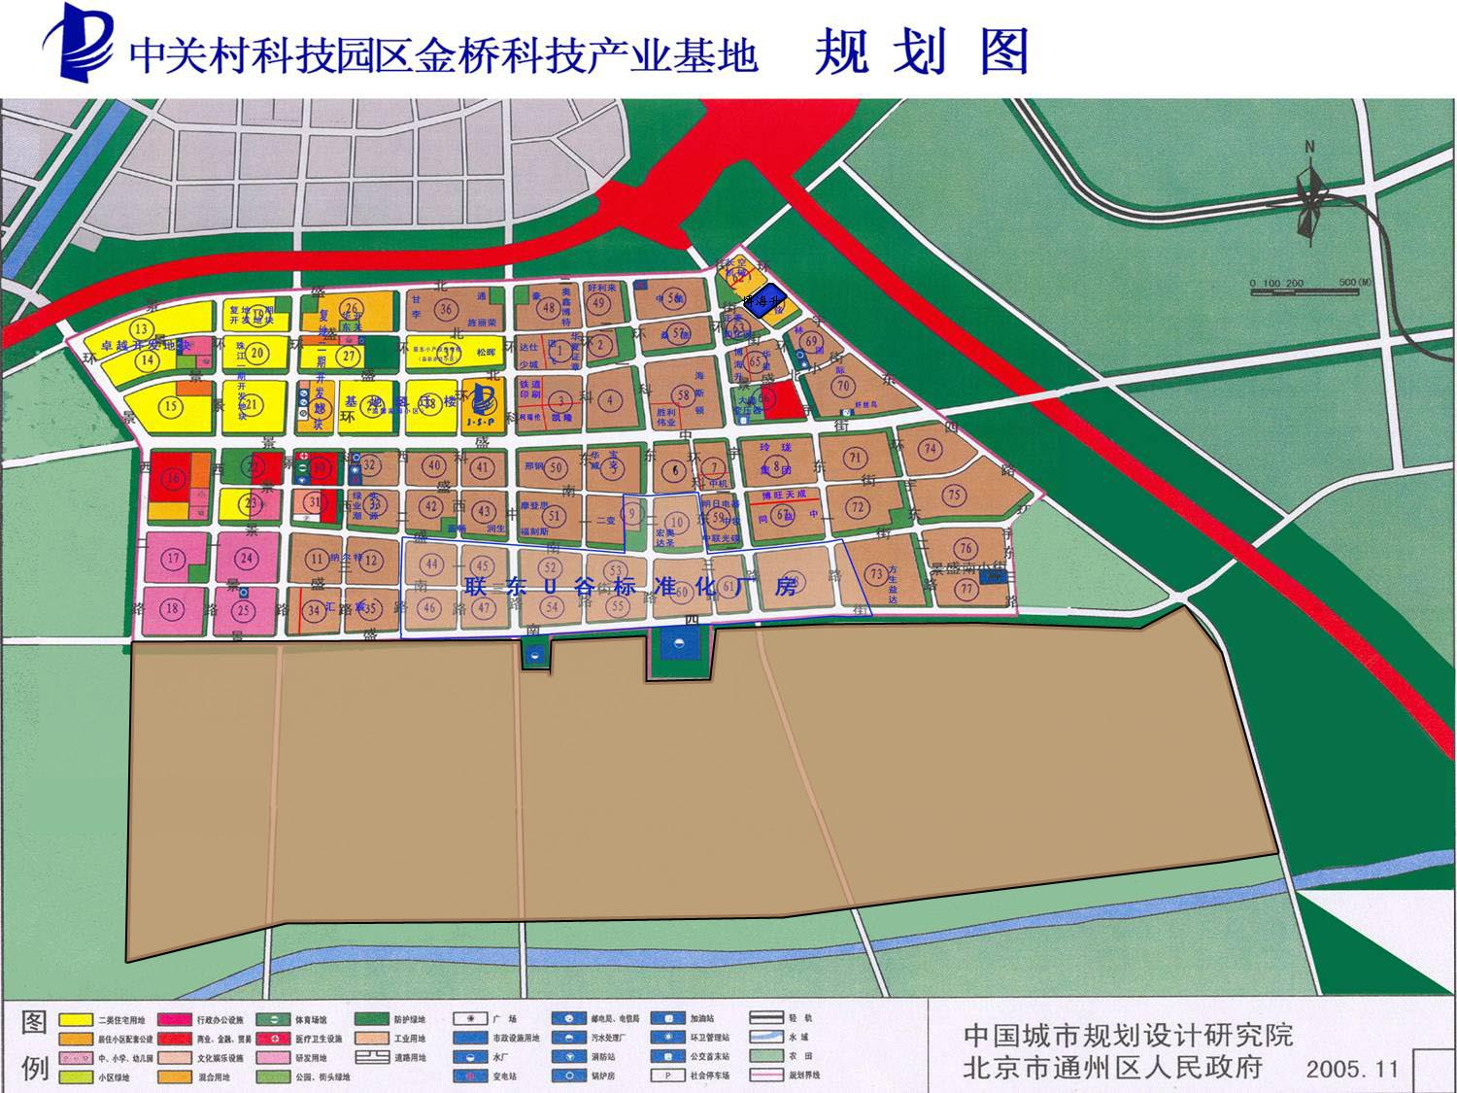
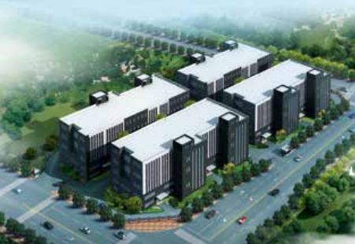
博海升产业园
项目总占地24亩，建筑面积约26000 平方米，共4栋独栋生产+办公楼，单层面积1700平方米，整栋面积6900平方米，承重1.5吨，层高3.9米-6.5米不等，目前已完成基础装修。

Slide 14

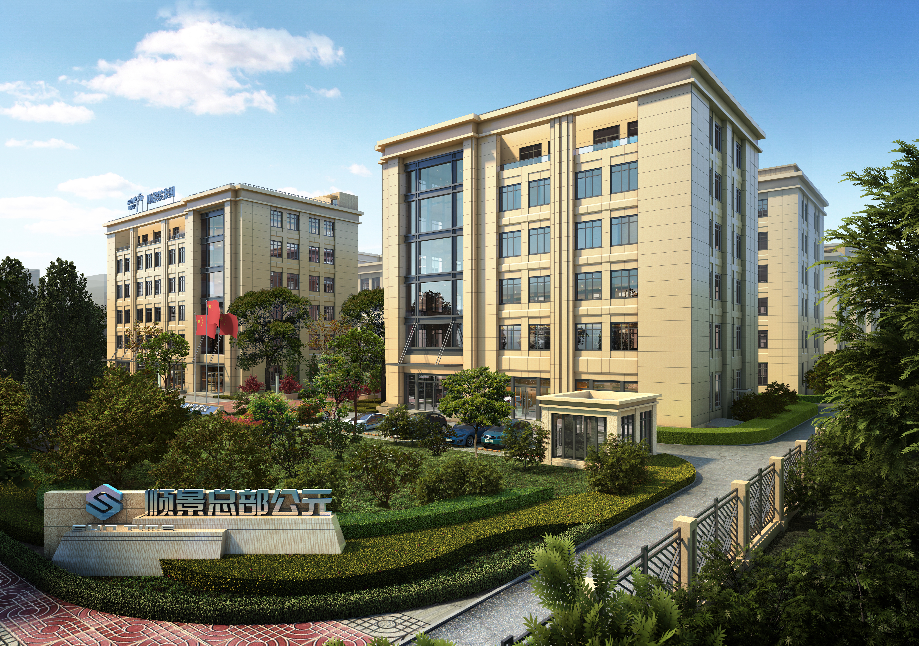
顺景公元
项目总建筑面积约36000平方米，除自用部分外约22000平方米生产+办公楼计划对外出租使用。单体建筑面积900-2500平方米，一层层高4.5米 二层以上层高3.7米。

Slide 15
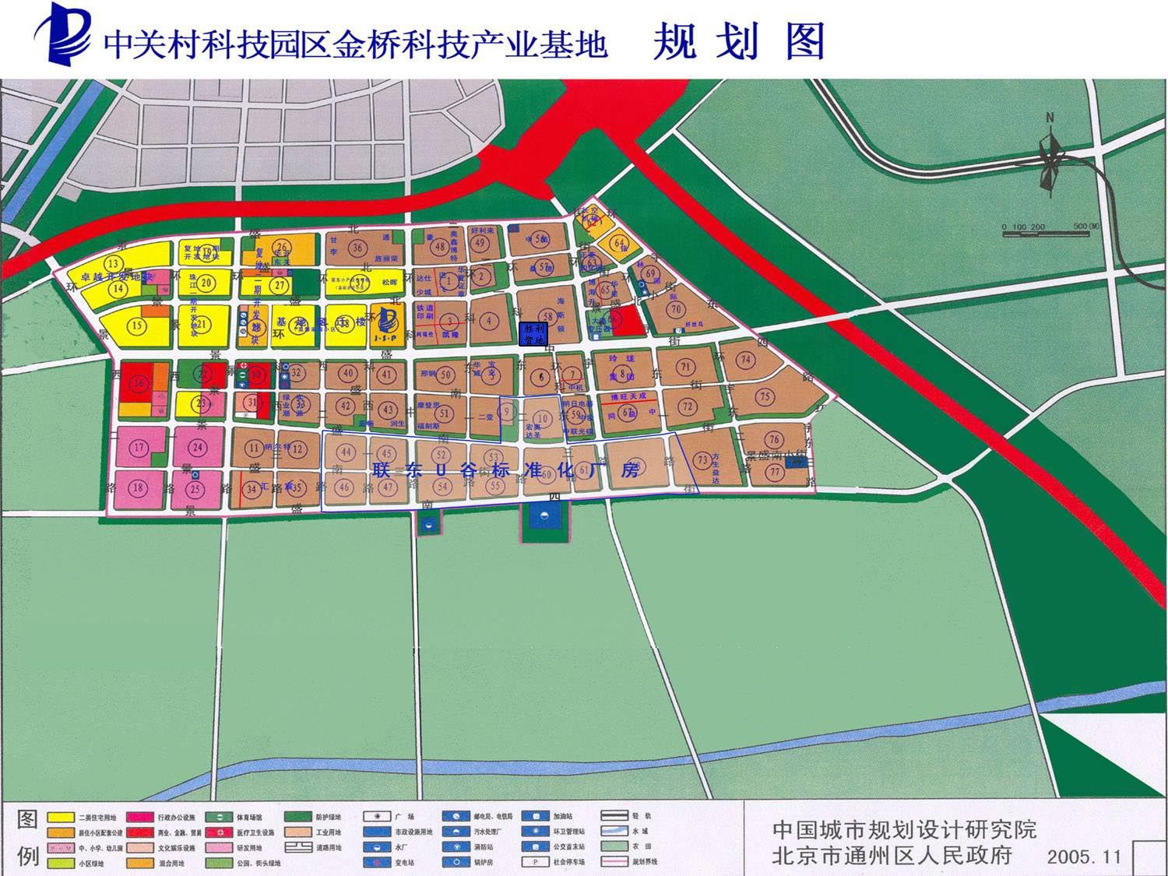
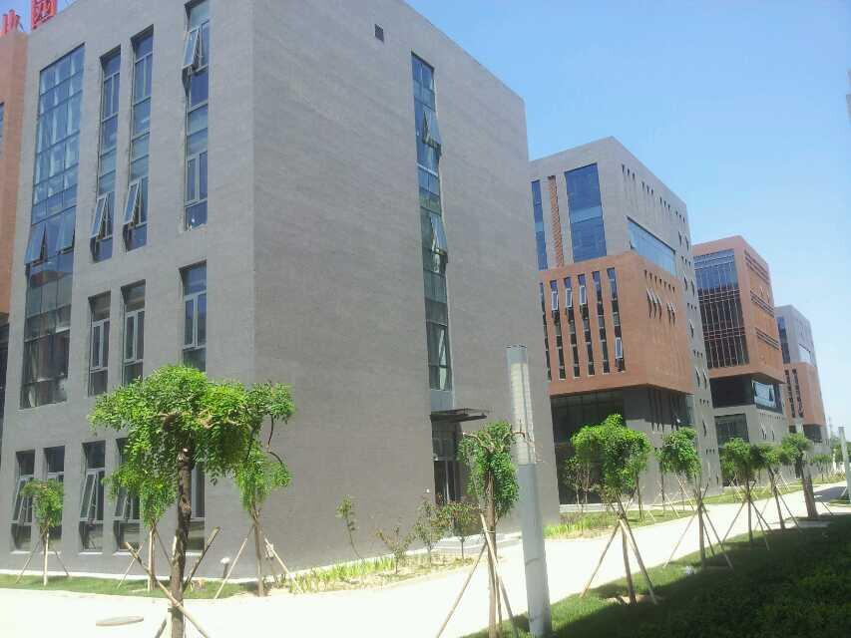
胜利智地
项目总建筑面积约43000平方米，对外出租面积32000平方米，已有4家企业入驻该园区内，租赁面积约1950平方米。现剩余面积约3万平方米，一层层高4.1米，二层层高3.8米，一层可满足生产企业加工生产使用，主要以生产性服务业为招商方向。

Slide 16

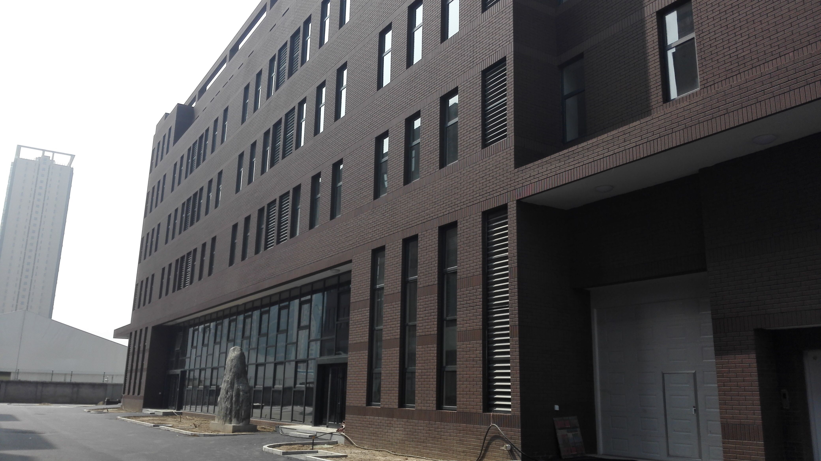
德福堂科技园
项目总建筑面积31707平方米，剩余28700平方米，共8栋生产+办公楼，一层层高分别有6.8米和8.2米两种，二层以上层高为3.7米-4米，可为入驻企业提供生产与办公于一体的综合服务。目前已有3家企业入驻该园区内，租赁面积约3000平方米，另有3家在谈项目正在准备相关入驻材料等待审核中。

Slide 17

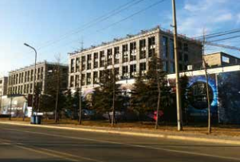
十二星座
项目总占地30亩，建筑面积约52000平方米，单体建筑面积1000-2500平方米，一层层高4.5米 二层以上层高3.7米。主要引入服装设计、展览展示、设计研发中心等产业项目。

